Slide 1

Accompagner la Transformation
des personnes et des organisations

Slide 2
Break the Box
Evoluer autrement
Avec la Marque
Pour
accompagner
comme point d’appui
Les Personnes
Anticiper
Et les Organisations
Ré-inventer

Slide 3
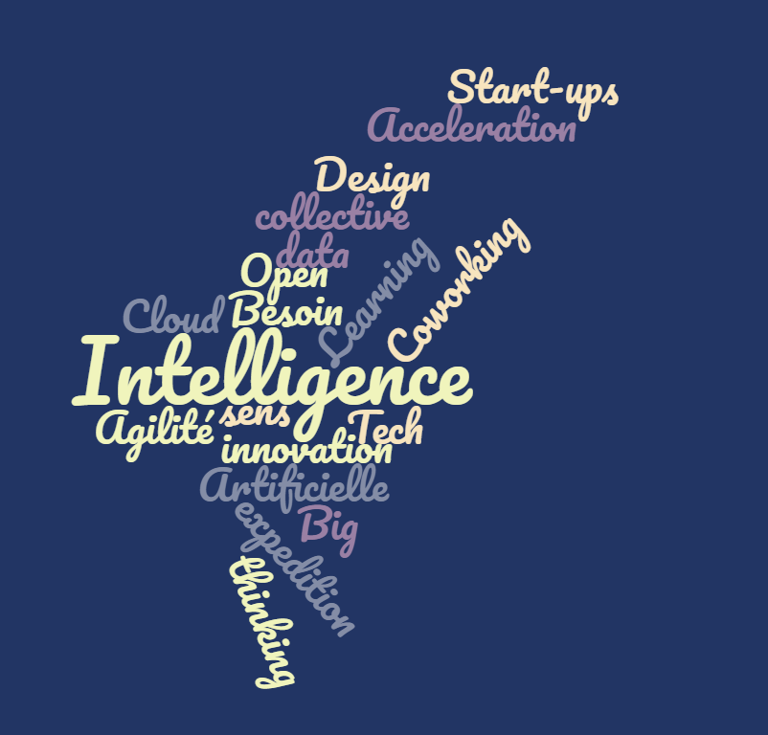
Le monde se transforme inexorablement!

Slide 4
Répondre à de nouvelles questions !
  Comment les organisations s’adaptent-elles face aux indispensables transformations ?
  Par quel bout commencer ?
  Comment embarquer les équipes dans tous ces changements ?
  Comment maintenir la motivation des collaborateurs?
  Comment l’individu se retrouve-t-il face à cette transformation ?
  Comment savoir si on a pris les bonnes décisions?

Slide 5
De nouveaux impératifs
Complexité permanente
Nouveaux repères
Repenser les marques qui appartiennent aussi aux clients
Besoin de sens
Nouvelles synergies

Slide 6

La proposition Break the Box
Un dispositif pour répondre aux problématiques de la transformation à laquelle les personnes et les organisations sont confrontées aujourd’hui

Slide 7

1- Donner du sens aux messages
Les marques ne sont plus ce qu’elles étaient mais…
  Toujours des référents pour se différencier
  Parties prenantes de la stratégie des entreprises
  Orientent et stimulent les stratégies de communication
Une exigence : adapter le socle identitaire au mouvement perpétuel
Notre accompagnement :
  Photographie de l’existant
  Plateforme de Marque (Positionnement, vision, mission, valeurs, Ambition
  Stratégie de Marque
Bénéfices : mettre de la cohérence dans la Marque pour donner de la force aux actions

Slide 8

2- Accompagner les personnes ….
« Equiper » individuellement ou collectivement et augmenter la performance
  -> « My Trail», un parcours de progrès
    Améliorer son expression orale
    Piloter ses relations
    Oser davantage
Bénéfices :
Révéler son talent et ses potentialités,
Gagner en autonomie

Slide 9

et les Organisations dans la transformation
Favoriser les évolutions des équipes au travers de l’intelligence collective
-> « Trail’boost », parcours d’appropriation du changement
    Mettre l’Humain au centre
    S’enrichir de l’intelligence collective
    Avancer progressivement
    Rendre Chacun Acteur de la Transformation
Bénéfices :
Partager collectivement les enjeux,
Stimuler l’engagement des collaborateurs

Slide 10

3- S’ouvrir sur le monde
Prendre de la distance et décoder les changements
-> Learning Expedition
autour de l’Innovation
    S’enrichir de rencontres exceptionnelles
    Eclairer la réflexion collective par les échanges entre participants
    En préparation 3 expéditions pour 2018 En France et à l’étranger
Bénéfices :
-> Elargir ses sources d’inspiration
-> Actualiser ses repères

Slide 11
Revitaliser les Marques et Donner du sens pour agir
libérer l’intelligence collective et les potentialités de chacun
Echanger, se former pour s’adapter à des contextes qui ne cessent d’évoluer

Slide 12
Quelques références
Air France : De l’optimisation d’un positionnement de la marque à la redéfinition des périmètres de responsabilité des communicants, et l’identification des challenges de la communication digitale
physique (GB)
BPCE: Des valeurs à la création d’une plateforme de Marque pour le Groupe
CEA : d’un manifeste identitaire et son appropriation par les collaborateurs
Wavestone : De l’accompagnement d’une fusion (solucom et Kurt Salmon) à la définition d’une stratégie de marque
Société Générale : Des valeurs à la Stratégie de Marque international

Slide 13
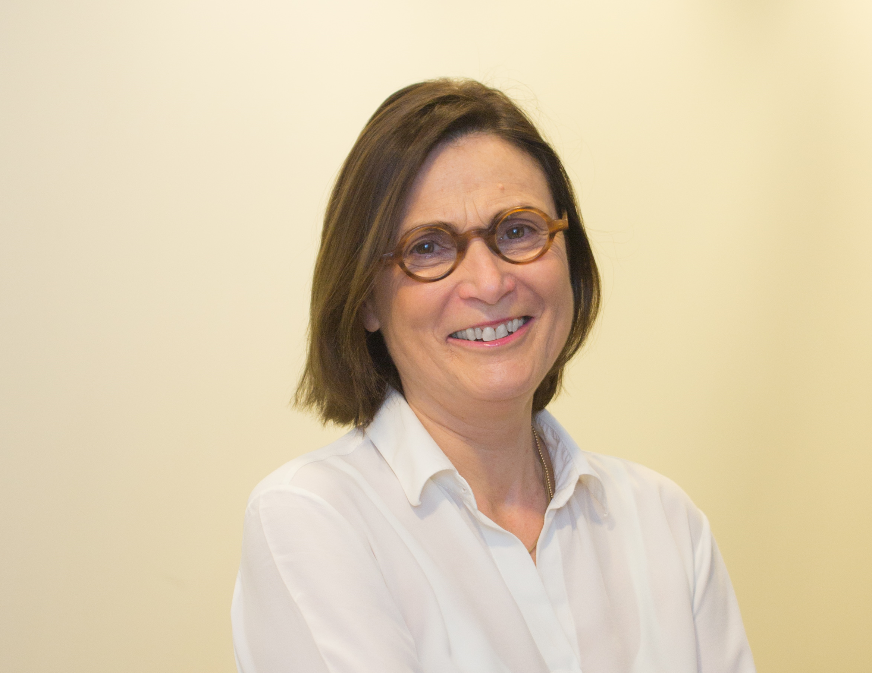
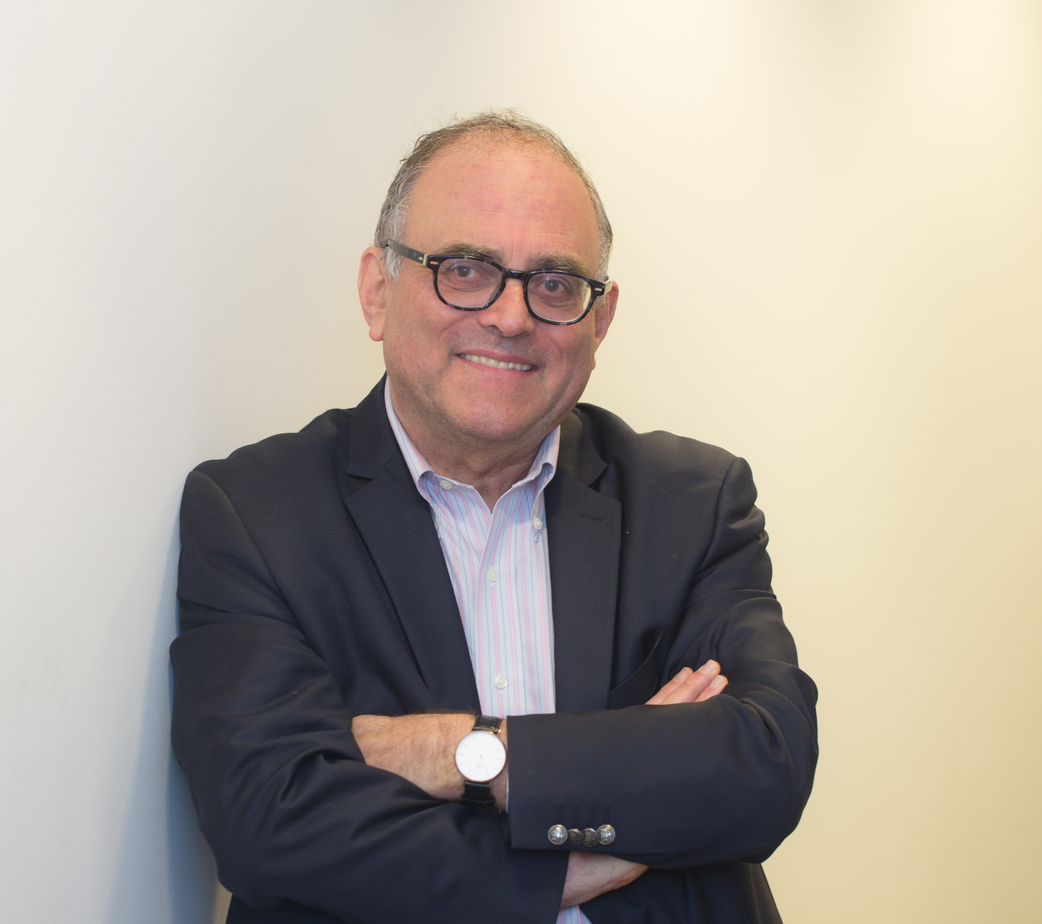
Pour vous accompagner
Bruno Paillet
  Plus de 20 ans d’expérience dans la fonction de directeur de la communication. 10 ans d’expérience dans les fonctions commerciales et marketing.
  Accompagner, éclairer les marques et les personnes dans les défis de la transformation est au cœur des missions conduites depuis ces dernières années.
  Compétences : accompagner la transformation des entreprises et des personnes
  https://www.linkedin.com/in/bruno-paillet
Sophie Duval
  Directeur de la Communication, spécialiste de l’Innovation et du digital
  dans les services financiers et les services informatiques
  Conception et création d’évènements connectés internationaux
  Communication stratégique et expérientielle auprès de communautés d’experts
  Compétences : Communication et Marque / Innovation / IA / Transformation / International / Direction de projets
  Enseignant à l’Institut de l’Internet et du Multimedia
https://fr.linkedin.com/in/sophie-duval-7ba1a56

Slide 14



Sophie Duval
duval@breakthebox.fr
+33675648883
Bruno Paillet
bpaillet@breakthebox.fr
+33607088946

